Slide 1
TỰ NHIÊN XÃ HỘI LỚP 3
Tiết 2. Nên thở như thế nào?

Slide 2
Tự nhiên và xã hội
KIỂM TRA BÀI CŨ
Em hãy cho biết cơ quan hô hấp là gì?
Cơ quan hô hấp gồm có những bộ phận nào?
Cơ quan hô hấp có ích lợi gì? Nếu bị ngừng thở 3 đến 4 phút thì người ta làm sao?
- Mỗi em lấy đồ dùng thầy đã nhắc chuẩn bị: Một chiếc khăn sạch và mỗi bàn một cái gương soi.

Slide 3
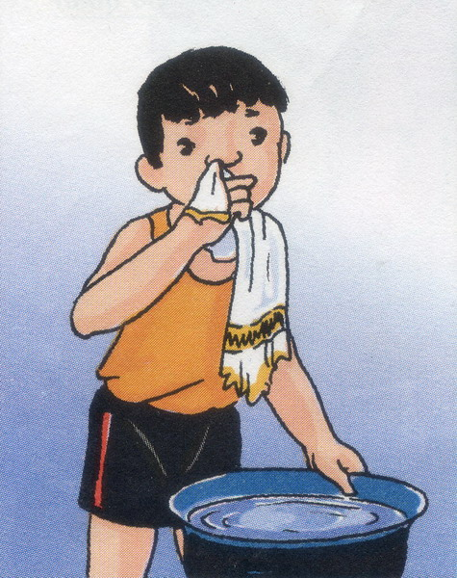
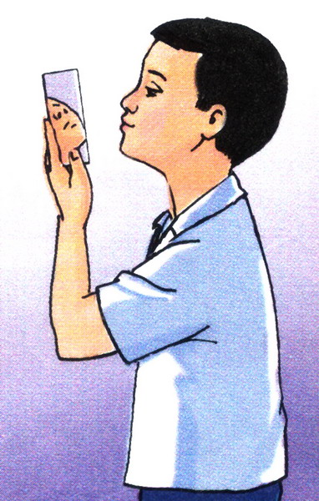
Tự nhiên và xã hội
Nên thở như thế nào?
Hoạt động 1. Dùng khăn sạch và mềm lau hai lỗ mũi. Quan sát những gì thấy trên khăn. (Xem tranh)
- Hai bạn cùng bàn nhìn vào trong lỗ mũi của nhau xem có những gì?
- Tại sao ta nên thở bằng mũi mà không nên thở bằng miệng?
Trong mũi có:
Lông mũi giúp cản bớt bụi, làm không khí vào phổi sạch hơn.
Các mạch máu li ti giúp sưởi ấm không khí vào phổi.
Các chất nhầy giúp cản bụi, diệt vi khuẩn và làm ẩm không khí vào phổi.

Slide 4
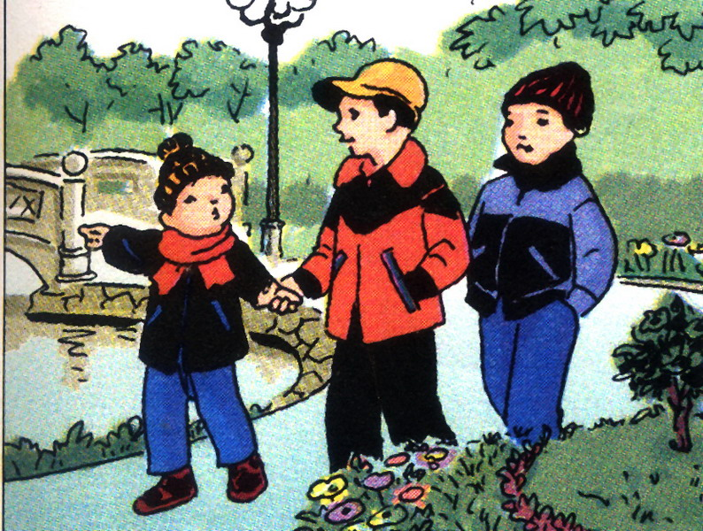
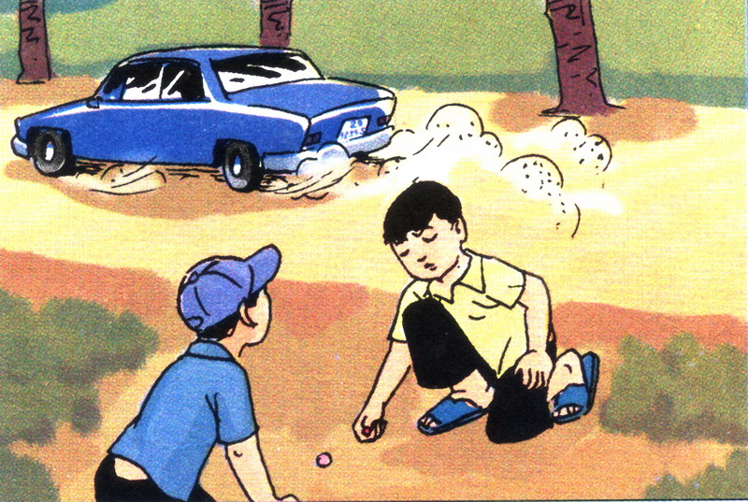
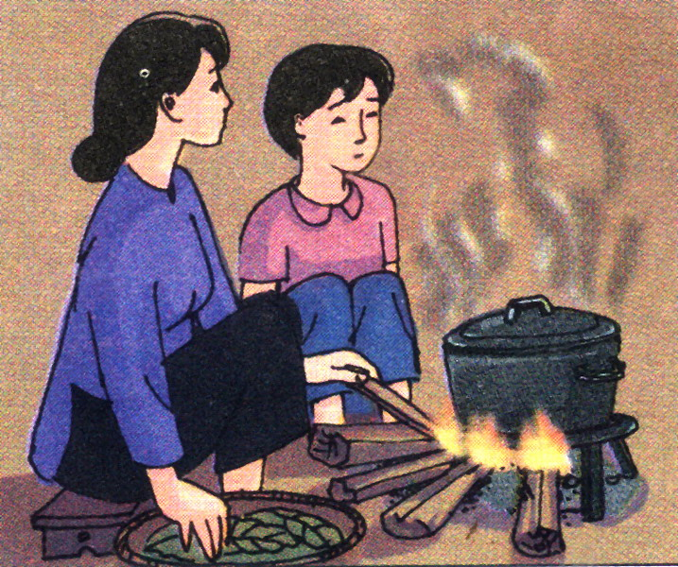
Tự nhiên và xã hội
Nên thở như thế nào?
Hoạt động 2. Thảo luận nhóm đôi
- Bạn cảm thấy như thế nào khi được thở không khí trong lành và khi phải thở không khí nhiều khói bụi?
- Thở không khí trong lành có lợi gì?
Thở không khí trong lành ta cảm thấy khoan khoái, dễ chịu.
Thở không khí có nhiều khói, bụi ta thấy tức thở, khó thở, ngạt, ho… gây hại cho sức khỏe.
Thở không khí trong lành giúp cơ thể khỏe mạnh.

Slide 5
Tự nhiên và xã hội
Nên thở như thế nào?
Hoạt động 3. Trả lời câu hỏi
- Khi thở, ta hít vào khí ô xi. Khí ô-xi thấm vào máu đi nuôi cơ thể.
- Khi thở, ta hít vào khí gì và thải ra khí gì?
- Lúc thở ra, khí các-bô-níc có trong máu sẽ được thải ra ngoài qua phổi.
Không khí như thế nào thì gọi là bị ô nhiễm?
Không khí bị ô nhiễm có ảnh hưởng gì đến sức khỏe?
Nếu không khí có nhiều khí các-bô-níc và các khí độc khác thì không khí bị ô nhiễm, có hại cho sức khỏe.

Slide 6
Chúc các em chăm ngoan, học giỏi!

